Slide 1
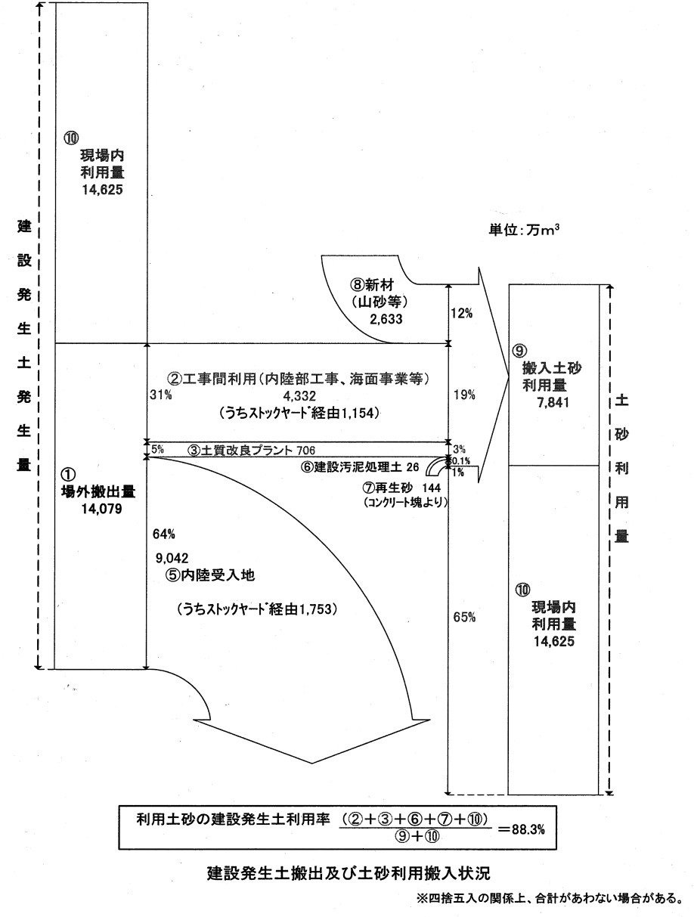
土砂の埋立て等の行為に係る規制のあり方について～部会報告の概要～ ①
資料２－１
背景・課題
建設発生土の搬出及び有効利用等の状況【全国】
【建設発生土のフロー】
◆建設発生土については、発生現場内での利用や工事間利用されるもののほか、土質改良プラントに搬入されるもの、また、農地の嵩上げで利用されるものや、いわゆる残土処分場等に搬入されるもの、ストックヤードにおいて一時的にたい積される場合もある
【建設発生土の発生側の取組み】
◆国土交通省の「建設リサイクル推進計画」等を踏まえ、建設工事の発注者や元請業者等において、発生抑制、工事現場内での利用による搬出抑制、工事間での有効利用等の取組み推進
◆今般、新たな計画が策定（平成26年９月１日）され、建設発生土の官民一体となった相互有効利用のマッチングシステムの構築など有効利用・適正処理の促進強化に係る取組みが示されたところ
【埋立て等の規制】
◆全国の建設発生土発生量のうち１/３程度の量は建設工事で利用されず、残土処分場等の受入地に搬入されている
◆大阪府においては、土砂の埋立て等の行為に対して、安全を確保するための府域統一的な規制制度がない状況。森林法や砂防法等の既存法の適用区域であっても、それぞれの法は土砂の埋立て等の行為の安全確保を主目的としていないことから、効果的な規制指導が困難な場合あり
◆こうした状況の中、府域では、土砂が無秩序に積上げられる事案あり。本年２月には、豊能町木代の残土処分場において土砂の崩落事故が発生したところ
◆埋立て等の行為地の周辺住民等からは、無秩序な埋立て等による災害発生や、土砂の発生場所や性状が不明であることから、生活環境への影響を不安視する声あり
※土砂の埋立て等の行為を規制する条例の制定状況
・17府県が、住民の安全確保や生活環境保全等の観点から、一定規模以上の土砂の埋立て等の行為について、あらかじめ許可を受けることを義務づける条例を制定
・府内の６市町が、土砂の埋立て等を規制する条例を制定
出展：平成24年度建設副産物実態調査結果（国土交通省）
建設リサイクル推進計画における新たに取り組むべき重点施策（抜粋）
（国土交通省 H26年9月1日策定）
建設発生土の有効利用・適正処理の促進強化
①建設発生土の官民一体的なマッチング強化 ②内陸受入地での取扱い等情報を把握するシステムの構築 ③内陸受入地での不適切な取扱いによる土砂崩落等の公衆災害抑制促進 ④自然由来の重金属等を含む土砂等を適正に評価した場合の安全性の一般市民への理解促進
開発行為等に規制を課す既存法（例）
【部会における審議・検討の対象】
建設発生土の発生側の対策については、今般、国において新たな計画が策定されたことなどから、国等で進める官民一体となった取組みに期待することとし、当検討部会では、府民の安全･安心の確保を最優先に、埋立て等の行為の現場において当該行為を適正に実施させるための規制制度のあり方を対象として審議・検討
法 | 規制内容 | 規制目的 | 規制区域の面積（府域面積に占める割合）
森林法 | 森林区域における開発行為に対する許可（1ha以下は届出制） | 森林の有する災害・水害の防止、水源のかん養等の機能に支障を及ぼさないよう行為を規制 | 54,850ha（29％）
砂防法 | 砂防指定地における開発行為に対する許可 | 治水上砂防のため支障を及ぼさないよう行為を規制 | 32,200ha（17％）
宅造法 | 宅造工事規制区域内における宅造工事に対する許可 | 宅地造成に関する工事による災害を防止するため行為を規制 | 75,000ha（39％）

Slide 2
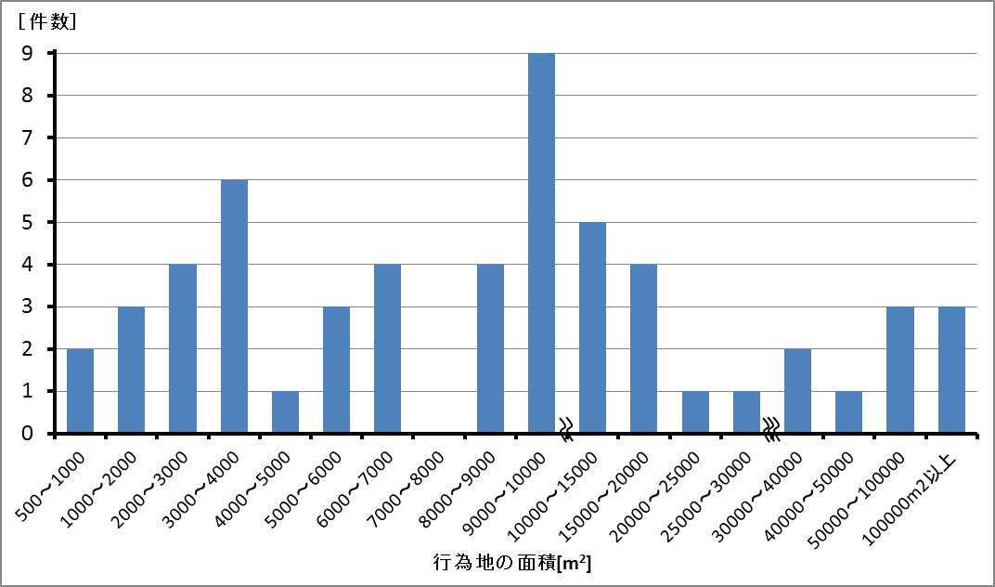
土砂の埋立て等の行為に係る規制のあり方について～部会報告の概要～ ②
規制制度の基本的な考え方
府域における土砂の埋立て等の行為の把握件数（H26年7月時点）
◆大阪府においては、「災害の発生防止」及び「生活環境の保全」に資することを目的とした土砂の埋立て等の規制に関する条例を制定することが適当
・面積500㎡を超えるもの：56件
・うち高さ10m以上の盛土を伴うもの27件
（27件は全て、面積が3,000㎡以上）
・3,000㎡以上の行為は47件（全体の約84％）
・あわせて、国に対して、建設発生土の有効利用、不適正な取扱いの防止等の観点から、発生土の詳細な流れを把握し、それを「見える化」するとともに、法制度の整備を含め、より広域的に有効利用等を促進する実効性の高い方策を実施するよう求めていくべき
・また、府域において、府は発注者として、その果たす役割は大きいことから、建設発生土の発生抑制、有効利用の促進、不適正な取扱いの防止等について工事の設計等で配慮するなど積極的な取組みが求められる
規制内容等に係る検討結果
《条例の基本的事項》
《主な規制内容》
条例の対象とする行為 | ・災害発生等のおそれがあるものを幅広くとらえ、「埋立て、盛土及びたい積」とする
各主体に求められる役割・責務 | ・不適正な埋立て等が行われることのないよう、埋立て等を行う者、土砂を発生させる者、土地所有者及び大阪府について、それぞれの責務を規定 ・その他、建設工事の発注者も、場外搬出する土砂の適正な処理等について必要な取組みが求められる
埋立て等の行為の許可 | ・府域全域を対象とし、一定規模以上の土砂の埋立て等について、許可制とする
規制対象とする行為の規模 | ・土砂の崩落等の災害が発生すればその影響が大きくなると考えられる規模の行為について規制対象とするべきであり、規模を測る客観的な指標としては行為地の面積を基本とする ・府域の埋立て等の行為の状況等を踏まえ、3,000㎡程度を規模要件とする
市町村条例との役割分担 | ・原則、面積ですみわけ ・府条例と同等以上の効果を有すると認められる条例を有する市町村については、府条例の規定を適用除外することを可能とする ・埋立て等の行為が存在する市町村に対しては、府条例と相まって効果的に不適正な行為を防止するため、地域の実情に応じた条例制定を働きかけるべき
住民の理解 | ・行為者は、周辺住民の理解を求めるため、事前に事業内容を住民に周知 ・申請時に災害防止対策及び生活環境保全対策に係る計画を提出
行為者の要件 | ・条例の規定に従った適正な埋立て等の行為の遂行を期待し得ない者を排除するため、許可の申請者に係る欠格要件を規定 ・事業を計画通り遂行するに足る資力等を確認
安全性の確保 | ・施工に関する技術上の基準（法面勾配、擁壁・排水施設設置等）を設定 ・技術指針や審査基準等を整備 ・府は、基準への適合状況等確認のため適宜、立入検査。必要に応じ、是正指導
搬入土砂の搬出元及び汚染の把握 | ・行為者は、搬入する土砂の発生場所や、汚染のおそれがないことを確認 ・汚染の状況の確認には、土壌汚染対策法や府生活環境の保全等に関する条例に基づく報告等の情報を活用
行為中の定期的な報告 | ・行為者は、管理台帳を整備し、毎日、搬入量等を記載 ・一定期間ごとに施工状況や水質調査結果等を知事に報告
規制遵守のための担保措置 | ・命令、許可の取消し、さらには命令に従わない場合等の罰則などを規定
条例の施行前から継続する行為に対する措置 | ・条例の施行の際に、許可が必要となる規模要件を超える埋立て等の行為が行われている場合は、施行日と同時に違反状態となるため、適切な期間を設定のうえ、その期間に限って許可不要とする経過措置を規定
※行為者への規制に加え、以下のような制度についても検討すべき ○土地所有者による、定期的な施工状況の確認、不適正な行為があった場合の報告 ○行為者が命令等に従わず埋立て等が継続され、住民の生命、身体、財産に危害が及ぶおそれのある場合、当該土地に対して搬入を早急に停止させるための方策

